Slide 1
2
0
2
市场营销
MARKETING
2

Slide 2
目录
CONTENTS
01
我们的专业
02
我们的老师
03
我们的课程
04
我们的成绩
05
我们的就业

Slide 3
O
NE
PART 01
我们的专业

Slide 4
01
专业简介
授予学位
专业评估
安徽省普通本科高校管理类评估A类等级
管理学
学士学位
学制
专业建设
安徽工程大学“六个一”示范建设专业
四年

Slide 5
02
专业方向
1.数字营销
2.电子商务
数字营销、短视频运营、网络直播营销、电商创业等等
电子商务、网络营销、网站设计与管理、大数据营销等等

Slide 6
TWO
PART 02
我们的老师

Slide 7
01
专业教师简介
专业教师中具有高级职称比例为77.8%，专任教师中具有高级职称比例为77.8%，省级教坛新秀1人，校级教坛新秀1人，校级课程思政教学名师1人，校级教学骨干5人。国家级一流本科课程1门，省级一流课程1门，省级精品开放课程1门，省级教学示范课2门、省级智慧课堂1门，省级MOOC1门，校级课程思政优质课3门。近三年，获批省级质量工程项目10项，省级教学成果奖5项。承担省部级科研项目8项，发表学术论文50余篇，其中被SCI、CSSCI检索的高级别论文20余篇。
市场营销
专业教师

Slide 8
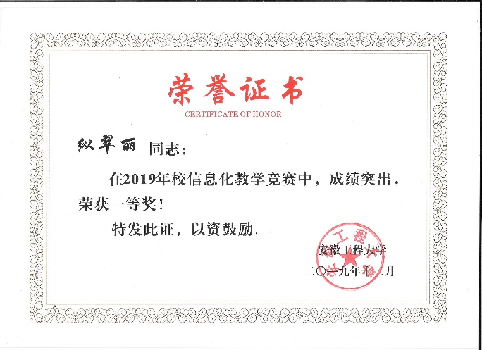
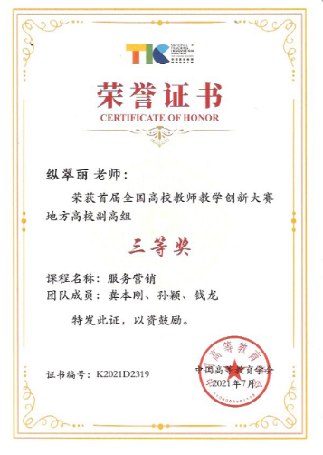
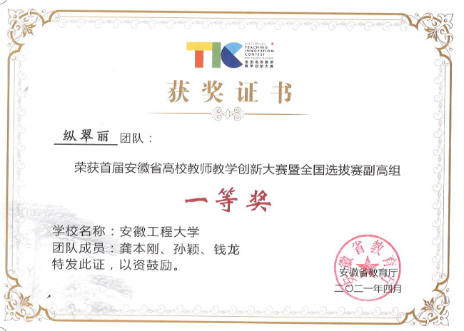
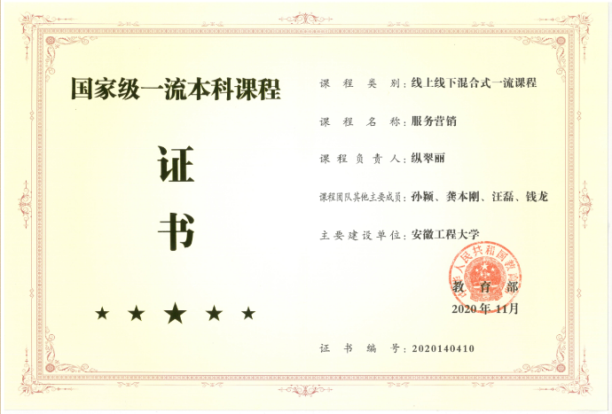
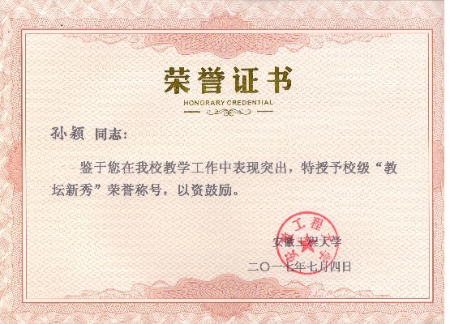
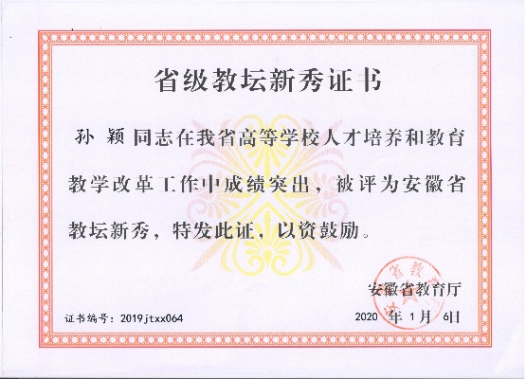
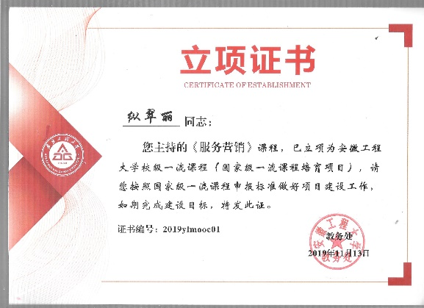
02
教师荣誉

Slide 9
T
HREE
PART 03
我们的课程

Slide 10
01
核心课程简介
课程名称 | 课程类别 | 立项时间
服务营销 | 国家级一流课程 省级一流课程 省级MOOC 省级智慧课堂试点 校级翻转课堂 | 2020.10 2020.04 2018.03 2017.04 2016.07
消费者心理与行为 | 省级精品线下开放课程 省级教学示范课 省级线上教学优秀课堂 校级精品线下开放课程 校级“金课”建设课程 | 2019.12 2020.12 2020.12 2019.11 2020.06
市场营销学 | 省级教学示范课 校级“金课”建设课程 | 2020.12 2020.06
市场调查与预测 | 校级“金课”建设课程 | 2020.06
广告理论与策划 | 校级“金课”建设课程 | 2020.06

Slide 11
02
特色课程
数字营销
电商创业
短视频运营
大数据营销
网络直播营销
网站设计与管理

Slide 12
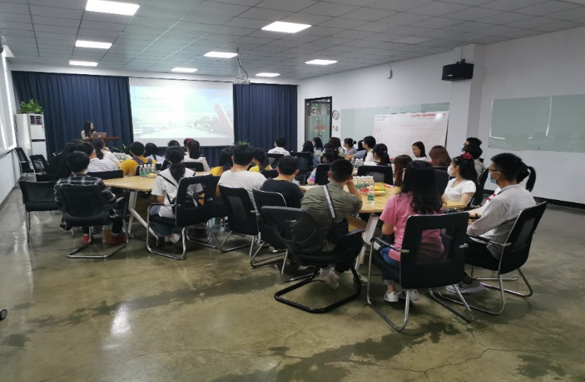
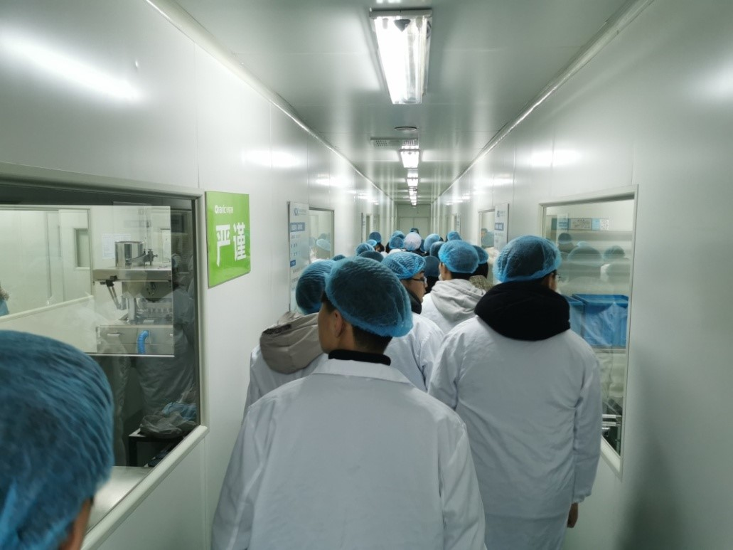
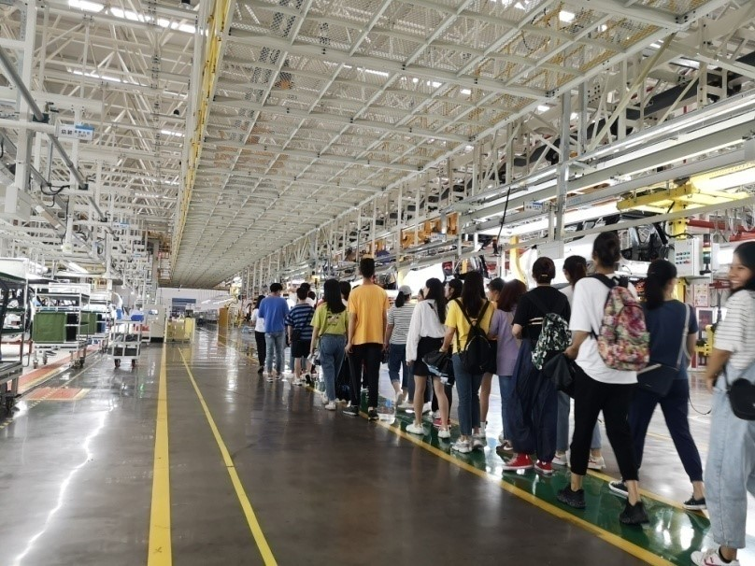
03
实践学习
Times Good
Suitable for all categories business

Slide 13
F
OUR
PART 04
我们的成绩

Slide 14
01
发表论文
姓名 | 题目
温亚蕊 | 顾客重复购买意愿影响因素的实证分析
陈乐，史孝洁 | 互联网大数据下广告公司服务空间拓展研究
张静 | 网络口碑对消费者购买决策影响的研究述评
李文娟 | 新能源汽车市场消费者购买意愿的影响因素研究
沈鑫 | 基于Logistic模型的共有产权房购买驱动因素研究
吴传莉,刘玲玲 | 移动手机扫码支付风险及应对研究
华七巧，沈鑫，包小芳 | 移动互联网信息流广告模式下大学生手机品牌偏好现象研究

Slide 15
02
学科竞赛
竞赛项目 | 等级 | 获奖时间
2019年安徽省大学生服务外包创新创业大赛 | 省二等奖 | 2019.11
2019年安徽省大学生服务外包创新创业大赛 | 省二等奖 | 2019.11
第八届全国大学生市场调查与分析大赛安徽省分赛 | 省三等奖 | 2018.11
第八届全国大学生市场调查与分析大赛安徽省分赛 | 省优秀奖 | 2018.11
2018年安徽省大学生服务外包创新创业大赛 | 省一等奖 | 2018.10
第八届全国大学生市场调查与分析大赛安徽省分赛 | 省三等奖 | 2018.11
2018年安徽省大学生服务外包创新创业比赛 | 省二等奖 | 2018.10
2017安徽省大学生食品设计创新大赛（安徽赛区） | 省二等奖 | 2018.9
2018安徽省大学生食品设计创新大赛（安徽赛区） | 省三等奖 | 2018.9
安徽省大学生电子商务“创新、创意及创业”大赛挑战赛 | 省二等奖 | 2018.7
安徽省“互联网+”大学生创新创业大赛 | 省铜奖 | 2018.5
安徽省大学生市场调查与分析大赛 | 省二等奖 | 2018.11
第八届全国大学生市场调查与分析大赛安徽省分赛 | 省二等奖 | 2018.11
2018全国大学生电子商务“创新、创意及创业”挑战赛 | 省二等奖 | 2018.7
第三届大学生“互联网+”创新创业大赛 | 省铜奖 | 2017.5
2017全国大学生电子商务“创新、创意及创业”挑战赛 | 全国三等奖 | 2017.10
2017全国大学生电子商务“创新、创意及创业”挑战赛安徽赛区 | 省一等奖 | 2017.7
2017年全国大学生市场调查大赛（安徽赛区） | 省二等奖 | 2017.11
2017安徽省大学生服务外包创新创业大赛 | 省一等奖 | 2017.10
2017年全国大学生市场调查大赛（安徽赛区） | 省三等奖 | 2017.11
2017安徽省大学生服务外包创新创业大赛 | 省一等奖 | 2017.10
第六届安徽省大学生电子商务“创新、创业、创意”挑战赛 | 省二等奖 | 2016.11
第二届安徽省“互联网+”大学生创新创业大赛 | 省金奖 | 2016.5
第七届中国大学生服务外包创新创业大赛 | 全国三等奖 | 2016.10
第六届全国大学生市场调查与分析大赛 | 省三等奖 | 2016.10

Slide 16
PART 05
我们的就业
F
IVE

Slide 17
01
近三年就业率
98.6%
96.9%
98.5%
2019年
2020年
2021年

Slide 18
02
就业方向
长三角大中型企业
中高层管理（交通银行、徽商银行、国家统计局、公安局、招商银行、蒙牛乳业、苏宁、国美等等）
成功创业
已开办私营企业、注册公司。
标题文字添加
考取硕士研究生
中国科学技术大学、暨南大学、东北财经大学、南京师范大学、中央民族大学、西南政法大学、厦门大学、合肥工业大学、安徽大学等。

Slide 19
2
0
22
市场营销
MARKETING
2

